Slide 1


Jornadas Argentinas de Didáctica de las Ciencias de la Computación
Introducción al diseño de trayectos de formación en RT3D con Unity Engine
Gaston Caminiti¹
¹ Universidad Nacional del Litoral & Universidad Nacional de Misiones
Octubre 2024

Slide 2
Objetivos
Caracterizar la industria real-time 3D (RT3D)
Reconocer perfiles y competencias en desarrollo de videojuegos y VR/AR
Indagar propuestas educativas con motores de videojuegos
Diseñar trayectos de formación en RT3D con Unity Engine

Slide 3
Jornadas Argentinas de Didáctica de las Ciencias de la Computación
Conociendo la industria real-time 3D (RT3D)
Taller:
Introducción al diseño de trayectos de formación en RT3D con Unity Engine
Octubre 2024

Slide 4
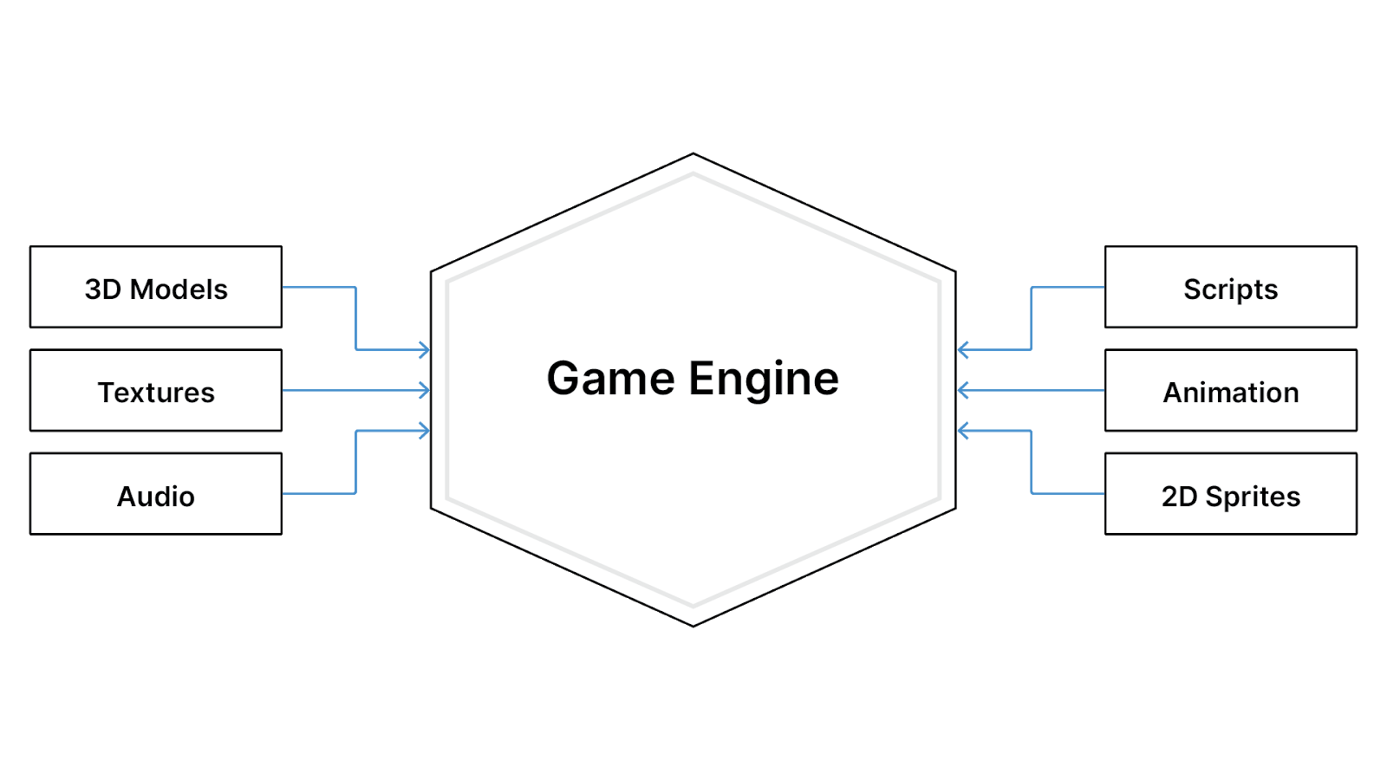
Motor de Videojuegos
Un game engine es una solución integral que incluye todos los elementos necesarios para crear videojuegos, realidad virtual, realidad aumentada o mixta

Slide 5

Motor de Videojuegos Unity
25+
Plataformas con soporte de distribución
1M+
Desarrolladores activos mensuales
3B+
Dispositivos alcanzados mensualmente

Slide 6
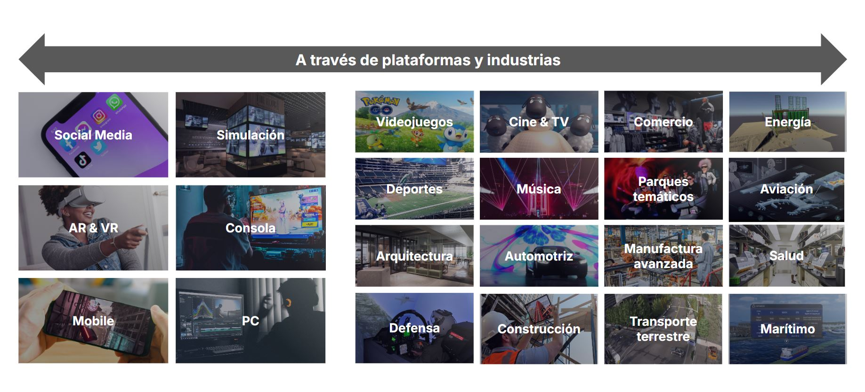
Industrias que desarrollan soluciones con Unity

Slide 7
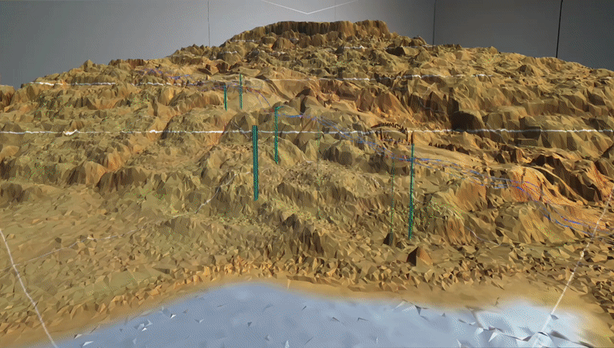
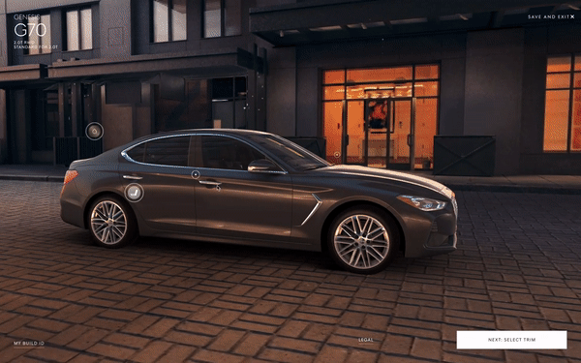
Caso de uso de tecnología RT3D
Gemelos Digitales
Comercio Inmersivo

Slide 8
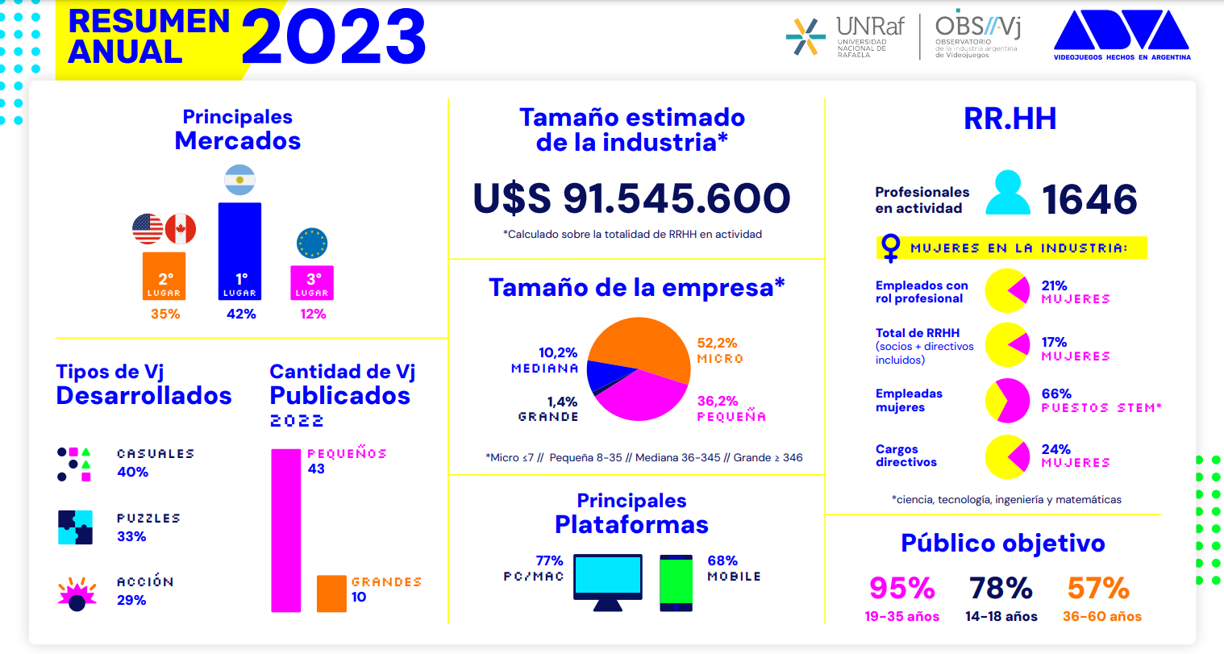
Industria argentina de videojuegos

Slide 9
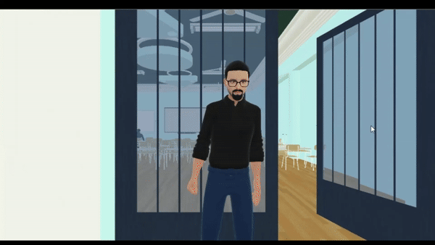

Caso RT3D: ModA Virtual
Recorrido virtual inmersivo por el Módulo Apóstoles (FCEQyN – UNaM)
^{Equipo de Desarrollo}
^{Ledesma, Fabio Alberto}
^{Martínez, Daniela Alejandra}
^{Caminiti, Gastón Alberto}

Slide 10
Jornadas Argentinas de Didáctica de las Ciencias de la Computación
Perfiles y competencias en la industria RT3D
Taller:
Introducción al diseño de trayectos de formación en RT3D con Unity Engine
Octubre 2024

Slide 11
Contribuciones
Identificamos a los motores de videojuegos como estructurantes en la
Caracterizar la industria real-time 3D (RT3D)
Reconocer perfiles y competencias en desarrollo de videojuegos y VR/AR
Diseñar trayectos de formación en RT3D con Unity Engine

Slide 12
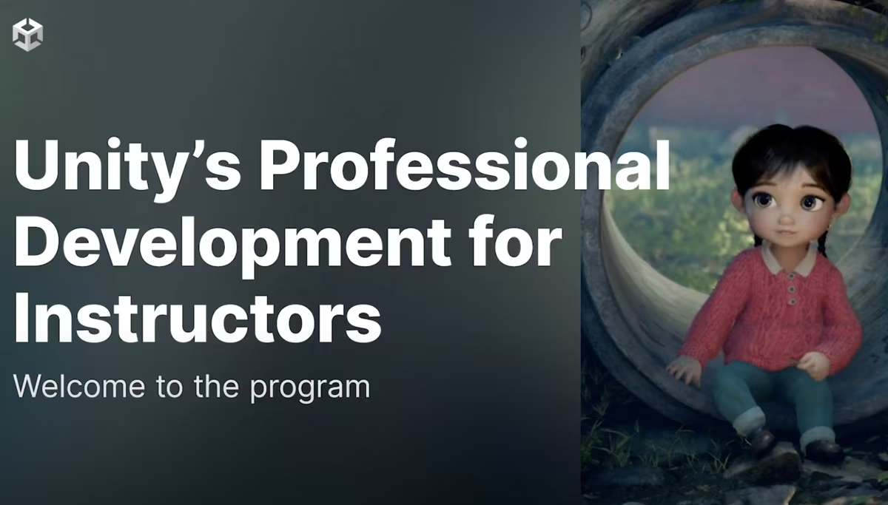
Contactos
Docente
gaston.caminiti@fceqyn.unam.edu.ar
Educadores de Unity
https://discord.gg/vbjGHpM3
Hasta el próximo encuentro

